Slide 1
Навык для Алисы
Работу выполнила Долинская Александра Сергеевна

Slide 2
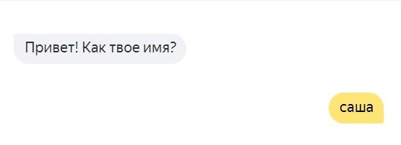
Мой проект - навык для Алисы, который представляет собой небольшую игру, являющуюся сражением.
В начале Алиса просит пользователя представиться

Slide 3
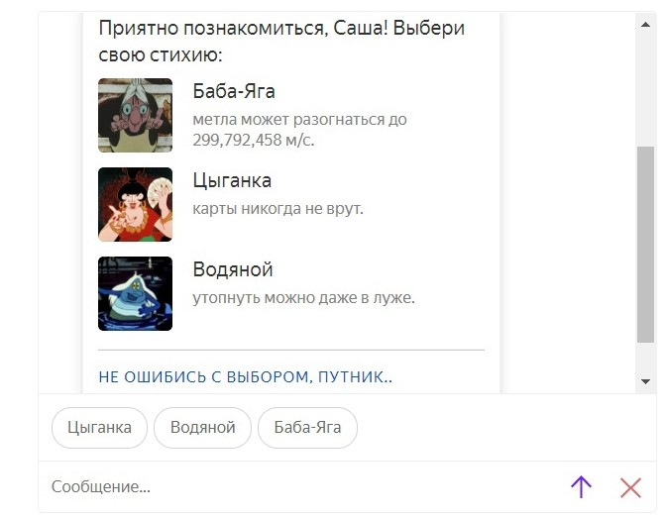
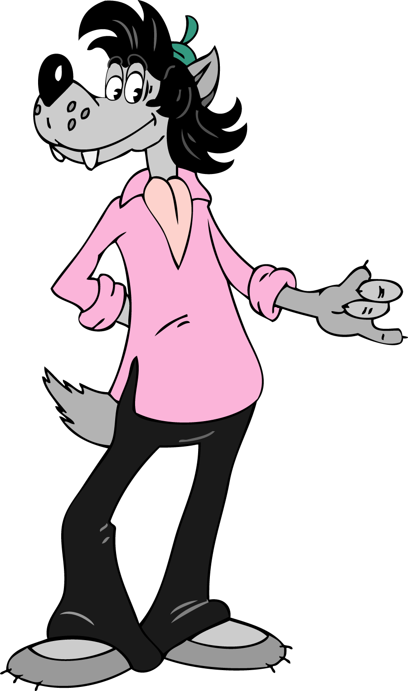
После этого, Алиса предлагает выбрать персонажа, которым пользователь будет играть

Slide 4
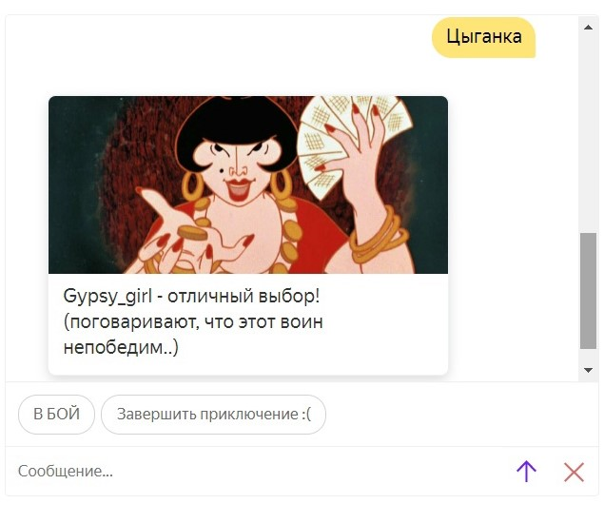
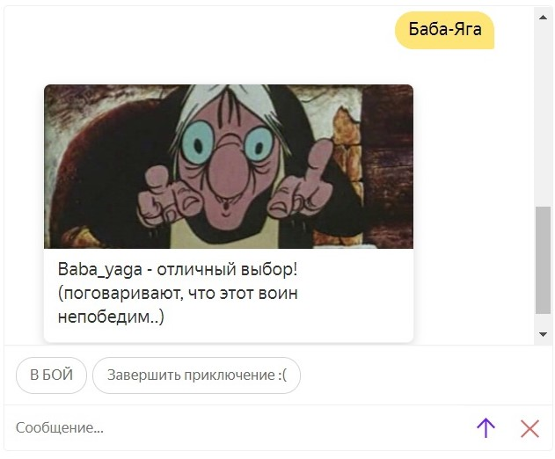
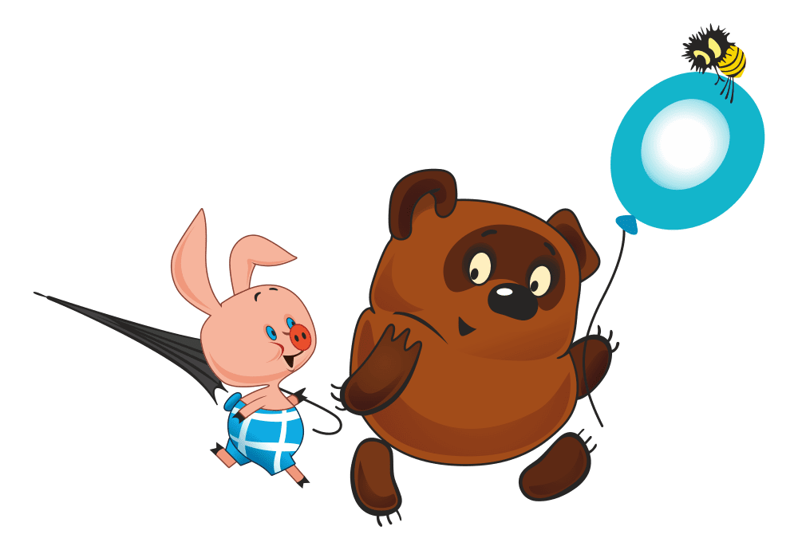
При выборе кнопки с понравившимся героем, появляется его изображение, и далее пользователю предлагается либо идти в бой, либо завершить игру.

Slide 5
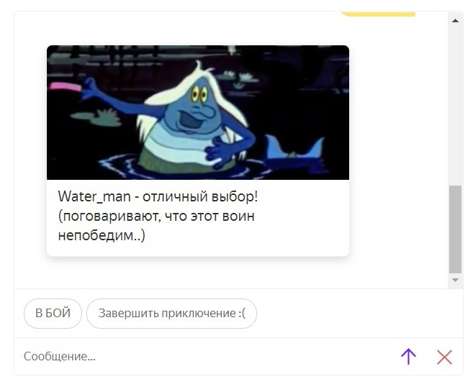
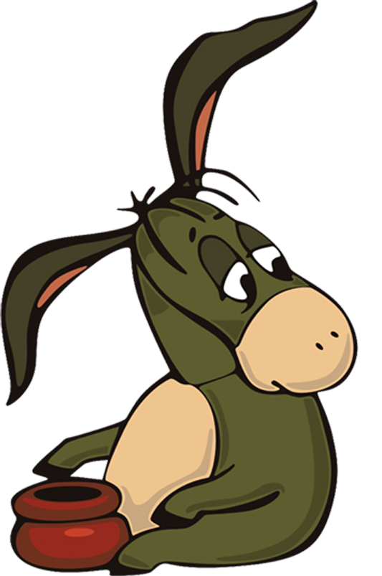
Для примера, будем играть за водяного

Slide 6
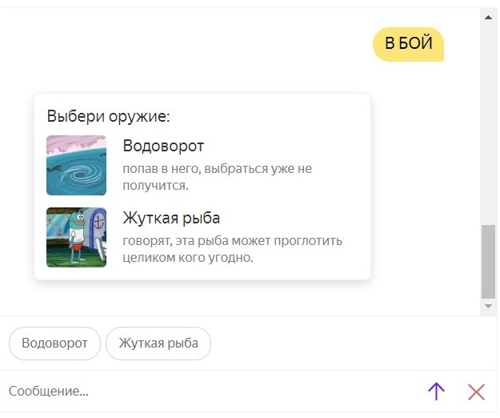
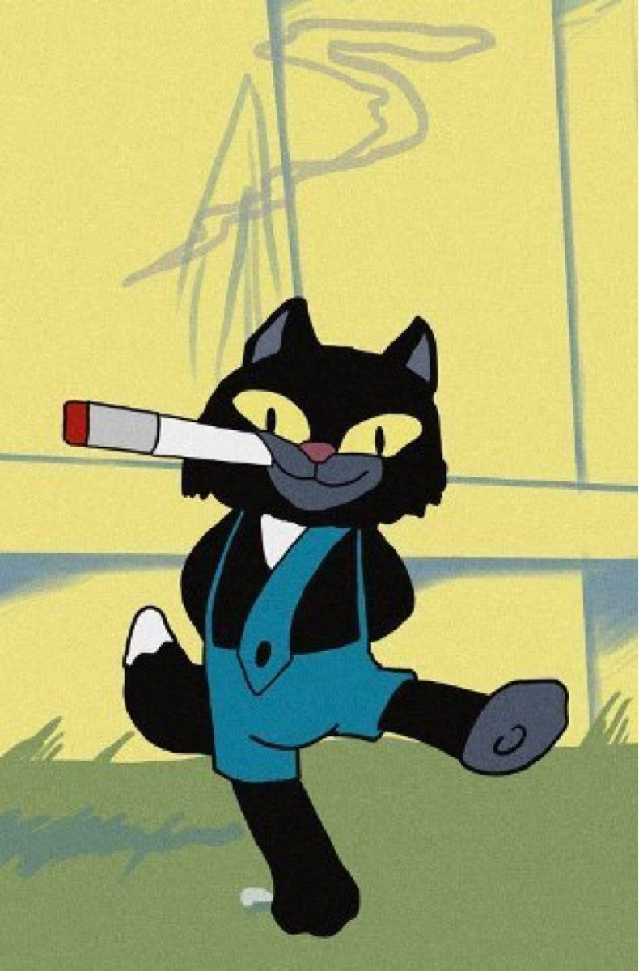
У каждого персонажа имеется по два различных оружия на выбор. У Водяного набор такой -

Slide 7
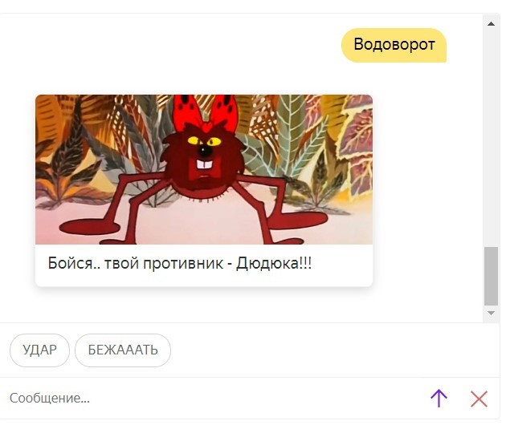
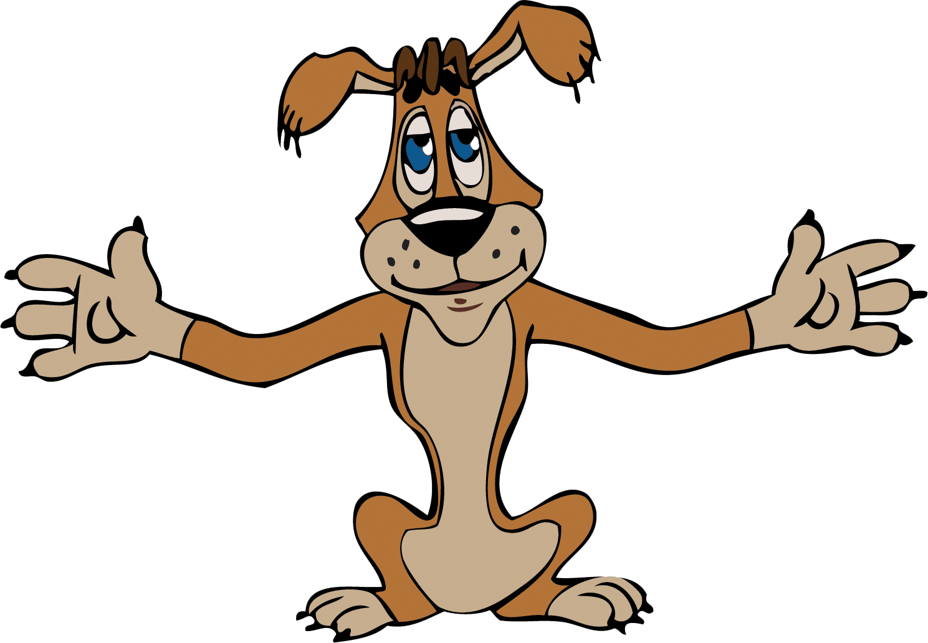
После выбора оружия перед пользователем предстает один случайный враг, и у пользователя есть два выбора - ударить или убежть.

Slide 8
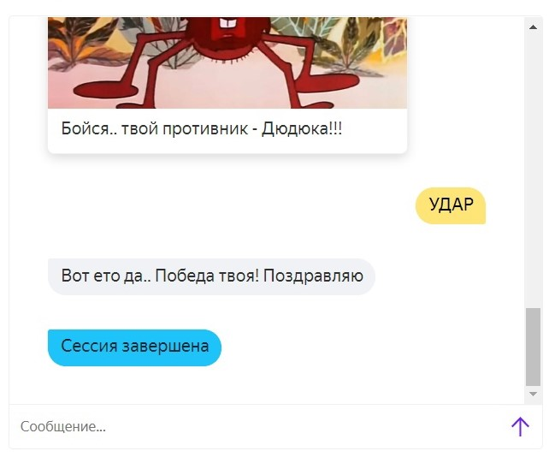
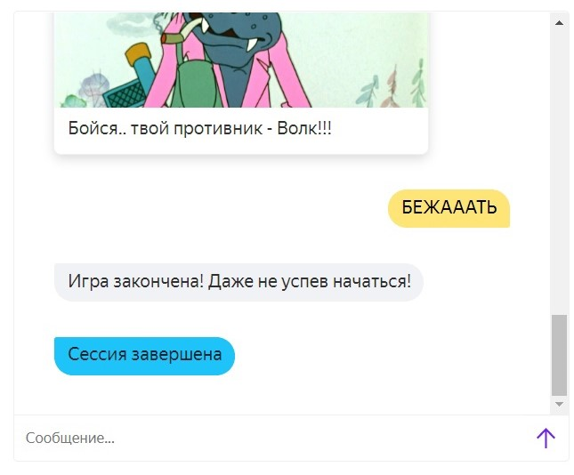
Если пользователь выбирает удар - он одним взмахом уничтожает противника и выигрывает. Игра завершается
Если же пользователь выбирает бегстство - игра просто завершается

Slide 9
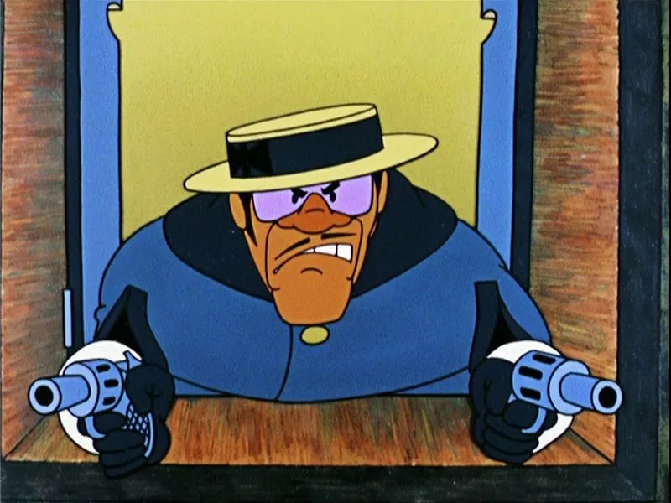
ВСЁ!

